Slide 1

МИНИСТЕРСТВО ФИНАНСОВ
ТВЕРСКОЙ ОБЛАСТИ
Программа по поддержке
местных инициатив
в Тверской области
Тверь, 01 ноября 2020 год

Slide 2


Инициативное бюджетирование в Тверской области
Цель проекта – вовлечение граждан в определение приоритетов бюджетных расходов на местном уровне, развитие диалога между жителями и органами местного самоуправления
УЧАСТИЕ НАСЕЛЕНИЯ !!!
Участие местной власти
Проект ППМИ
Участие юридических лиц, НКО
Участие депутатов ЗС ТО
Участие субъекта
Срок реализации проекта
12 месяцев
Направления:
- благоустройство
- ремонт объектов общественной инфраструктуры

Slide 3


Программа поддержки местных инициатив
ППМИ - выделение на конкурсной основе субсидий из областного бюджета на реализацию проектов, направленных на благоустройство и ремонт объектов общественной инфраструктуры.
Участие ВСЕХ муниципальных образований
Тверской области
ППМИ
более 200
населенных пунктов
более 328 000
благополучателей

Slide 4

Основная идея Программы
Выбор приоритета
Софинансирование
Участие в реализации
Локальное сообщество
(жители поселения, населенного пункта)
Контроль качества
Объект общественной инфраструктуры
Сохранность

Slide 5




Эффекты внедрения практики ППМИ
рост удовлетворенности населения качеством жизни, деятельностью местного самоуправления, практикой расходования бюджетных средств
рост взаимного доверия населения, власти и бизнеса, повышение социальной активности населения
привлечение дополнительных средств в бюджет
рост управленческой культуры органов местного самоуправления, повышение бюджетной грамотности вовлеченного населения

Slide 6
МИНИСТЕРСТВО ФИНАНСОВ
ТВЕРСКОЙ ОБЛАСТИ
Краткая информация по реализации проектов в рамках ППМИ 2013-2019 гг

Slide 7
ПРОГРАММА ПОДДЕРЖКИ МЕСТНЫХ ИНИЦИАТИВ
Рост количества проектов ППМИ в 5 раз
Расширение направлений ППМИ до 2-х
Количество проектов
 | 2013 факт | 2014 факт | 2015 факт | 2016 факт | 2017 факт | 2018 факт | 2019 план
Стоимость проектов (млн руб.), в т.ч: | 44 | 104 | 174 | 213 | 204 | 204,0 | 243,4
Средства областного бюджета | 25 | 60,7 | 102,9 | 125,5 | 126,7 | 115,5 | 132,6
Средства местного бюджета | 14,8 | 29,8 | 44,9 | 53,6 | 45,4 | 57,7 | 70,6
Сумма привлеченных средств | 4,2 | 13,5 | 26,2 | 33,9 | 31,9 | 30,8 | 40,2
Notes:
7

Slide 8
Итоги отбора проектов в 2019 году
Параметры | 2016 год | 2017 год | 2018 год | 2019 год
 |  |  |  | Всего | в т.ч. поселения | в т.ч. ГО
Общее количество участников (муниципалитеты) | 183 | 186 | 163 | 161 | 153 | 8
Общее количество заявок | 250 | 289 | 290 | 321 | 239 | 82
Доля участников в общем количестве МО области | 57% | 57% | 57% | 60%
Конкурсная комиссия по распределению субсидии ППМИ – 15 апреля 2019
Показатели конкурсного отбора | ГП и СП | ГО
Количество поданных заявок | 239 | 82
Соответствующие требованиям Порядка – принятые на конкурс | 239 | 82
Количество победивших заявок – Проектов ППМИ 2019 | 212 | 65
% победителей 2019 | 88,7 | 79,3

Slide 9

Итоги приема заявок ППМИ 2019 на территории ГО типология проектов

Slide 10
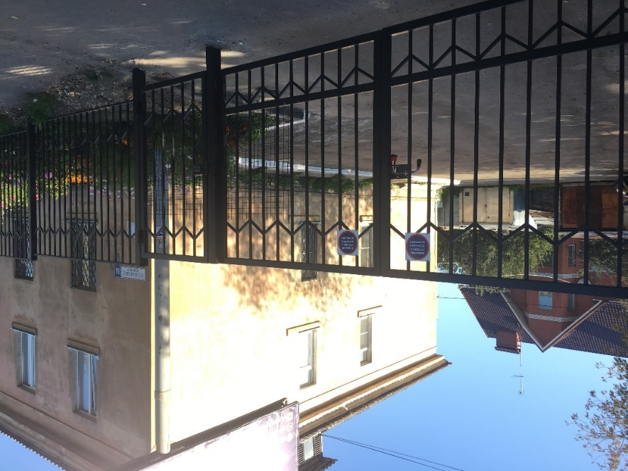
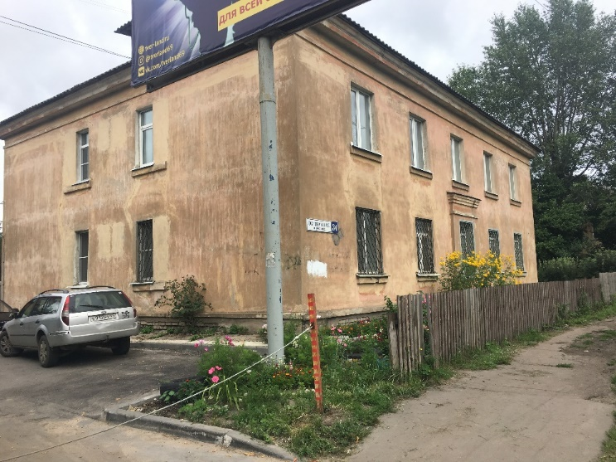
Примеры проектов ППМИ для муниципальных, городских округов
Благоустройство
Ограждение жилого дома, расположенного по адресу: г. Тверь, Октябрьский проспект, д. 34
Стоимость, тыс. руб.,
в том числе вклад жителей
232,8
28,0 (12,1 %)
ПОСЛЕ
ДО

Slide 11
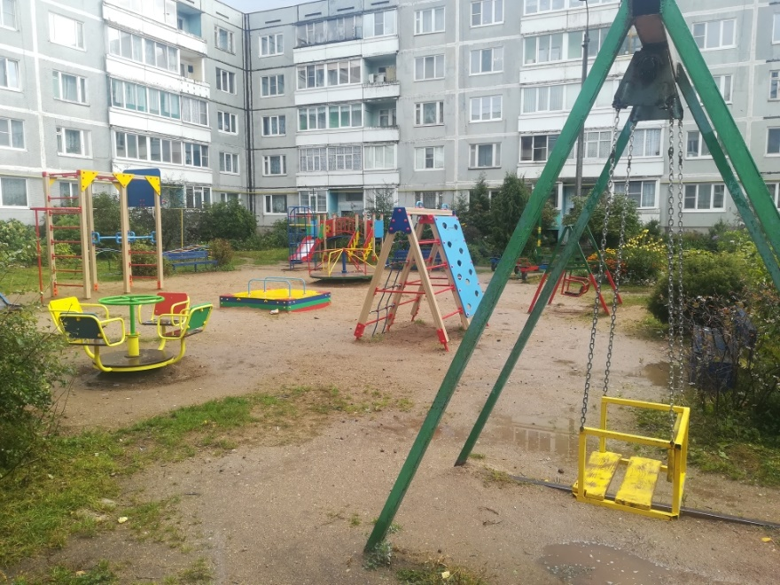
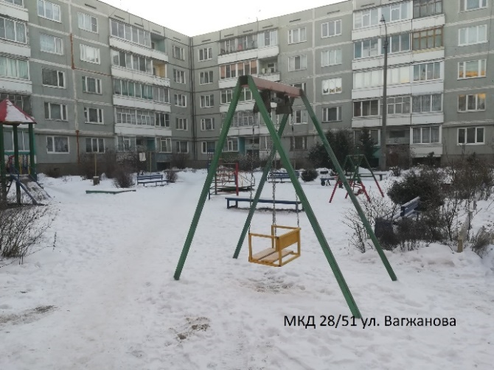
Примеры проектов ППМИ для муниципальных, городских округов
Детские и спортивные объекты
Установка детской площадки во дворе дома 28/51 по ул. Вагжанова в г. Вышний Волочек Тверской области
Стоимость, тыс. руб.,
в том числе вклад жителей
231,6
40,0 (17,3 %)
ПОСЛЕ
ДО

Slide 12
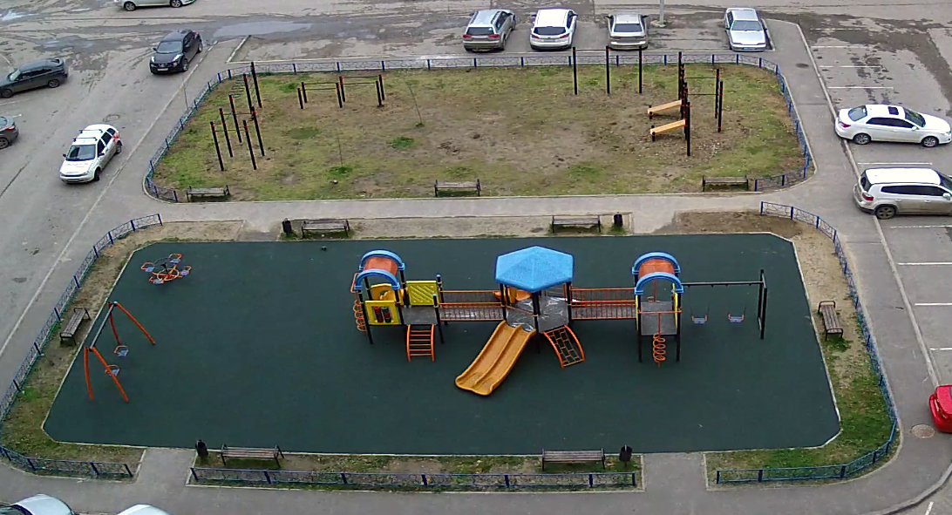
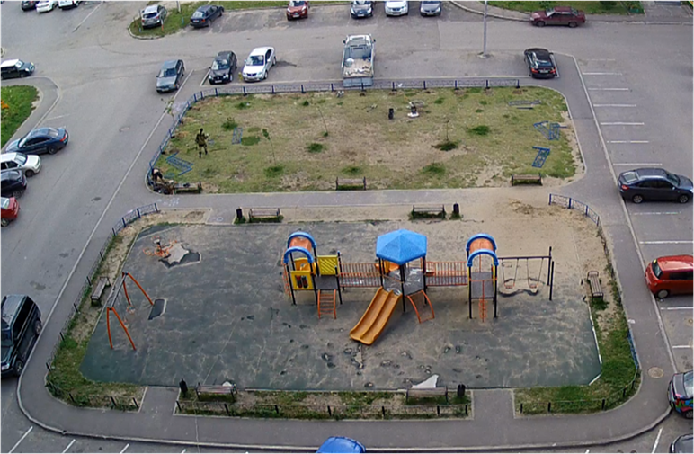
Примеры проектов ППМИ для муниципальных, городских округов
Детские и спортивные объекты
Замена резинового покрытия на детской площадке и спортивная площадка г. Тверь, Московский район
Стоимость, тыс. руб.,
в том числе вклад жителей
681,4
149,0 (21,9 %)
ПОСЛЕ
ДО

Slide 13
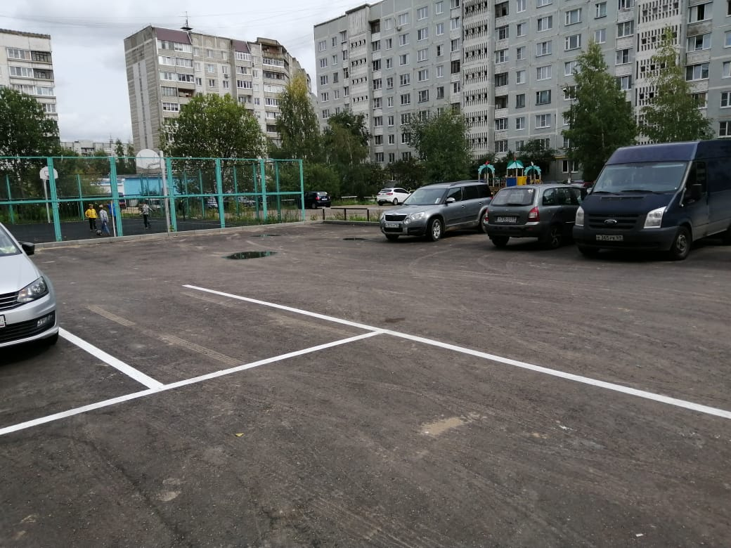
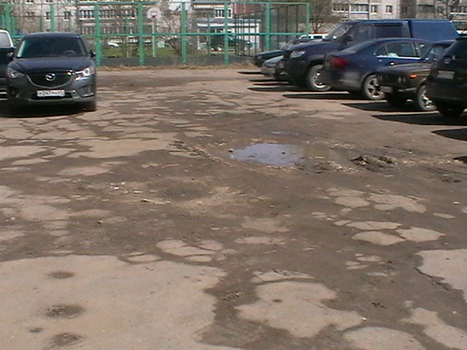
Примеры проектов ППМИ для муниципальных, городских округов
Дороги
Благоустройство придомовой территории многоквартирного дома по адресу Октябрьский проспект д.97 в Московском районе города Твери
Стоимость, тыс. руб.,
в том числе вклад жителей
1 499,0
165,0 (11,0 %)
ПОСЛЕ
ДО

Slide 14
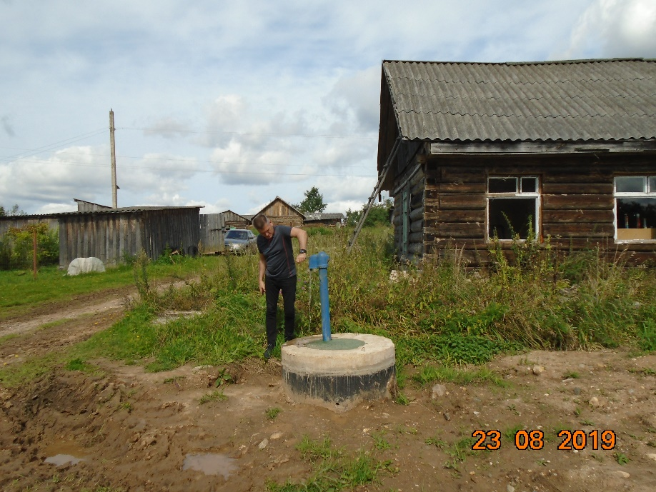
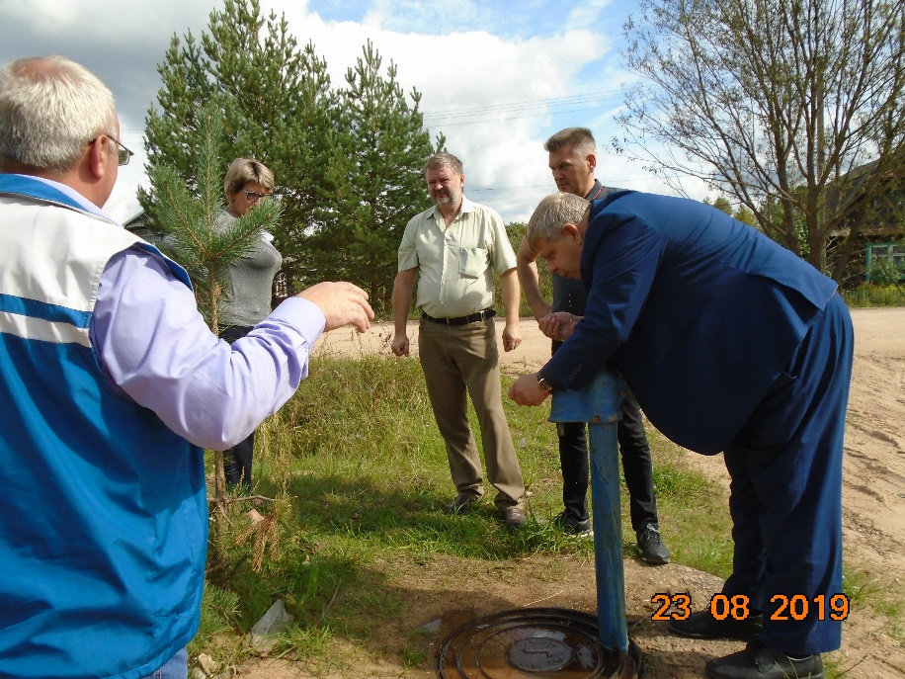
Примеры проектов ППМИ для муниципальных, городских округов
Водоснабжение
«Капитальный ремонт сетей водоснабжения в д.Копачево Удомельского городского округа Тверской области»
Стоимость, тыс. руб.,
в том числе вклад жителей
1 094,7
110,6 (10,1 %)

Slide 15
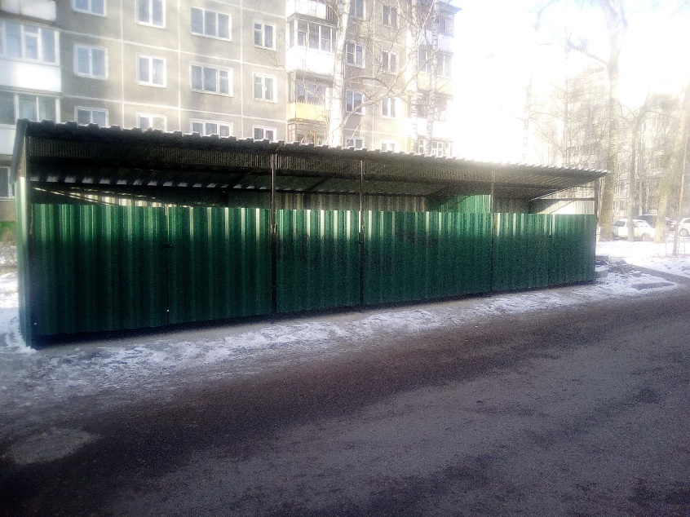
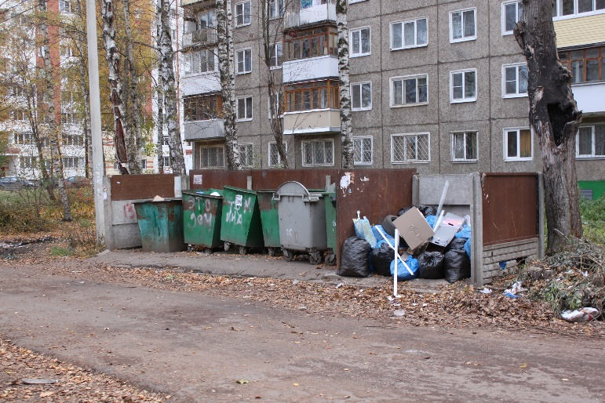
Примеры проектов ППМИ для муниципальных, городских округов
Места сбора бытовых отходов и мусора
"Благоустройство контейнерной площадки, расположенной по адресу: г. Тверь, пр-т Победы, д. 74"
Стоимость, тыс. руб.,
в том числе вклад жителей
258,3
38,7 (15,0 %)
ПОСЛЕ
ДО

Slide 16
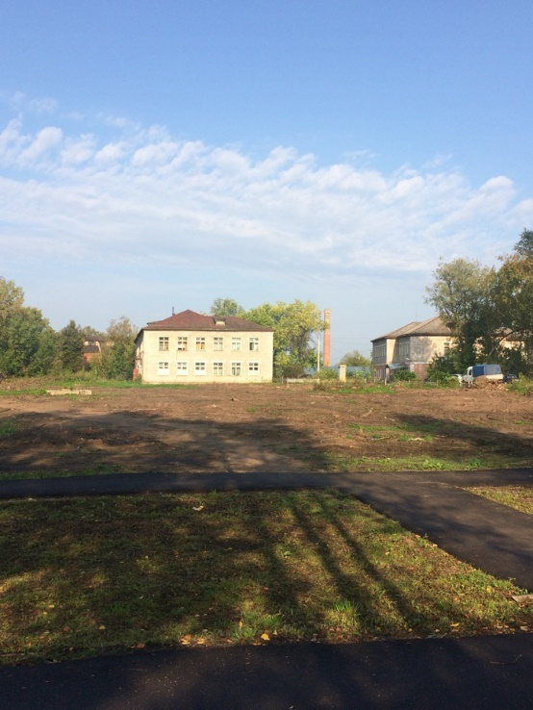
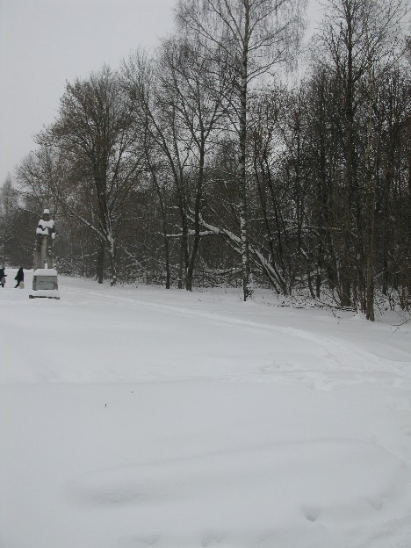
Примеры проектов ППМИ для муниципальных, городских округов
Места массового отдыха
Благоустройство парка Текстильщиков по ул.Советская в городе Вышний Волочек Тверской области
Стоимость, тыс. руб.,
в том числе вклад жителей
809,9
124,6 (15.4%)
ПОСЛЕ
ДО

Slide 17
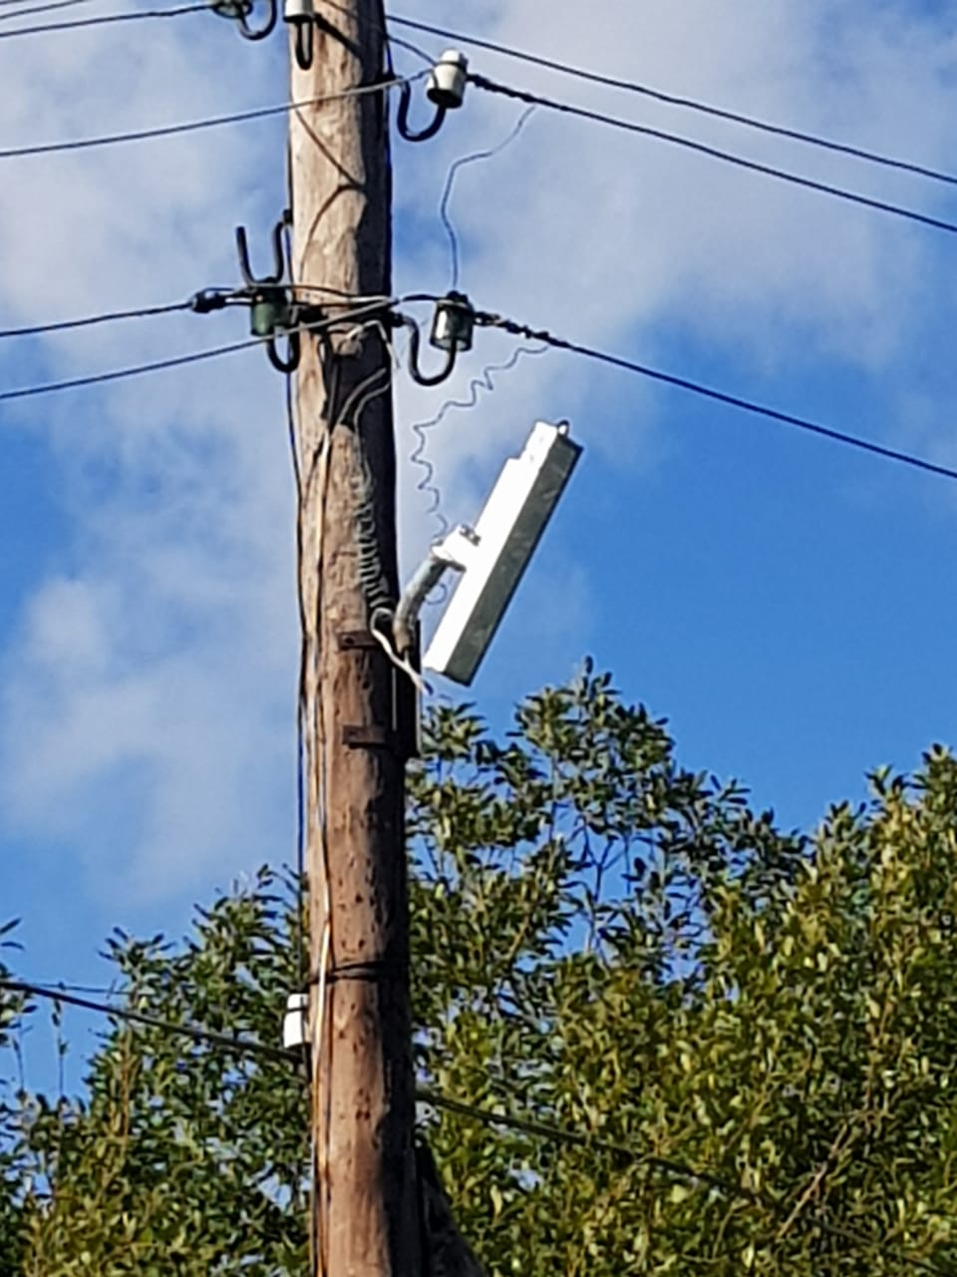
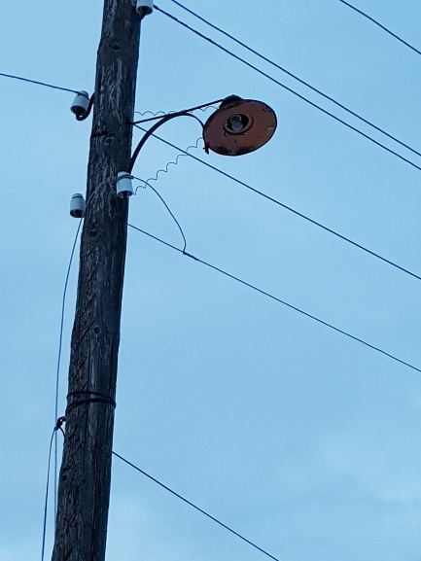
Примеры проектов ППМИ для муниципальных, городских округов
Освещение
"Капитальный ремонт уличного освещения д. Сорога Осташковского района Тверской области"
Стоимость, тыс. руб.,
в том числе вклад жителей
512,3
51,4 (10,1 %)
ПОСЛЕ
ДО

Slide 18
МИНИСТЕРСТВО ФИНАНСОВ
ТВЕРСКОЙ ОБЛАСТИ
Нормативно-правовая база ППМИ

Slide 19
Нормативно-правовая база ППМИ
Постановление Правительства Тверской области от 29.12.2016 № 440-пп «О государственной программе Тверской области «Управление общественными финансами и совершенствование региональной налоговой политики» на 2017 - 2022 годы»
Приказ Министерства финансов Тверской области об отдельных вопросах реализации программ по поддержке местных инициатив в Тверской области, от 19.02.2016 № 3-нп
Приказ Министерства финансов Тверской области об утверждении состава конкурсной комиссии по проведению конкурсного отбора по предоставлению из областного бюджета Тверской области бюджетам муниципальных образований
Приказ Министерства финансов Тверской области о рабочей группе по оказанию методической и консультационной поддержки ОМСУ при реализации проектов, направленных на развитие общественной инфраструктуры муниципальных образований Тверской области

Slide 20
Информация для вновь образованных муниципальных образований
Статус - Поселение
Статус – Городской округ/Муниципальный округ
Порядок предоставления субсидий ППМИ ГО
Постановление от 29.12.2016
№ 440-пп

Slide 21
Нормативно-правовая база ППМИ
Порядок предоставления субсидий ППМИ городским округам
(Постановление ПТО
от 29.12.2016
№ 440-пп)
ВАЖНО на всех этапах!!!
Срок представления конкурсной документации до 15 марта
Проведение собрания населения 1 февраля
Срок проведения конкурсного отбора не позднее 15 апреля

Slide 22
Нормативно-правовая база ППМИ (продолжение)
Порядок предоставления субсидий ППМИ ГО,
Постановление ПТО
от 29.12.2016
№ 440-пп
ВАЖНО!!!
софинансирование за счет средств ОБ ТО не более 50 % размер субсидии не должен превышать 600 тыс. руб.
Получатель утрачивает право на получение субсидии в том числе представление документов после 15 декабря года

Slide 23
Плановый объем субсидий на 2020 год, предусмотренный для проектов на территории городских округов/муниципальных округов Тверской области
2019 год
24,0 млн рублей
82 проектов заявлено
65 проектов-победителей
2020 год
48,2 млн рублей
112 проектов планируется к реализации
Объем субсидий на 2020 год предусмотрен с учетом проектов, МО ТО, прошедших процедуру преобразования и создания вновь образованных МО (Андреапольский МО, Весьегонский МО, Вышневолоцкий ГО (в т.ч. город Вышний Волочек), Кашинский ГО, Нелидовский ГО, Осташковский ОГ и Удомельский ОГ)
ВЫВОД
повышение качества подготовки заявок на конкурсный отбор по ППМИ
Notes:
23

Slide 24
Новации для проектов на территории городских округов/муниципальных округов Тверской области
новое
Предлагаемые новации для введения в 2020 году:
применение повышающего коэффициента для проектов инициируемых с территорий сельских населенных пунктов, в том числе изменение для них параметров критерия по участию населения в определении проблемы, на решение которой направлен проект;
стимулирование ГО/МО за соблюдение сроков реализации проектов в предшествующем году, реализация проекта до 01 сентября;
введение понижающего критерия за отказ от реализации проекта в предшествующем году (рассчитывается удельным весом ко всем проектам, представленным от ГО/МО)
предусмотреть формат проведения дополнительного конкурсного отбора для ГО/МО
Notes:
24

Slide 25
МИНИСТЕРСТВО ФИНАНСОВ
ТВЕРСКОЙ ОБЛАСТИ
ЭТАПЫ РЕАЛИЗАЦИИ ППМИ НА 2020 году

Slide 26
Этапы реализации ППМИ
ноябрь –
декабрь 2019
не позднее
15 апреля 2020
ноябрь 2019
ноябрь 2019 –
1 марта 2020
Обучение ОМСУ
Собрание
– отбор проекта и определение степени участия жителей
Подготовка конкурсных заявок
КОНКУРС
апрель 2020
апрель – август 2020
май – октябрь 2020
ноябрь-декабрь 2020
Заключение мун. контрактов
Реализация проектов
Торжественное открытие
Подведение итогов

Slide 27

Состав конкурсной документации
1 | Заявка на участие в конкурсном отборе
2 | Протокол собрания граждан, регистрационный лист, фотографии с собрания
3 | Подтверждение финансирования со стороны местного бюджета муниципального образования Тверской области
4 | Гарантийные письма от юридических лиц и депутатов ЗС ТО
5 | Документы, подтверждающие право собственности поселения на объект общественной инфраструктуры
6 | Локальные сметы (сводные сметные расчеты), согласованные РЦЦС /проверенные ГАУ «Госэкспертиза»
7 | Копии договоров на разработку и проверку сметной и технической документации (при необходимости)
8 | Иные документы (опросные листы, газетные статьи, ФОТО ДО)

Slide 28
Критерии конкурсного отбора в ГО
№ п/п | Наименования критериев конкурсного отбора | Весовой коэффициент
1. | Оценка эффективности финансирования проекта, в том числе | 0,50
1.1. | уровень финансирования проекта за счет средств населения в денежной форме - max балл– 25 не менее 10%, кроме вновь образованных муниципальных образований, не менее 5% для вновь образованных муниципальных образований. | 0,25
1.2. | уровень финансирования проекта за счет поступлений от юридических лиц в денежной форме, за исключением поступлений от предприятий и организаций муниципальной формы собственности, max балл – 15 | 0,15
1.3. | уровень финансирования проекта за счет поступлений от некоммерческих организаций в денежной форме, max балл – 15 | 0,10

Slide 29
Критерии конкурсного отбора в ГО (продолжение)
№ п/п | Наименования критериев конкурсного отбора | Весовой коэффициент
2. | Степень участия населения в определении проблемы, на решение которой направлен проект | 0,10
2.1. | Количество жителей, участвующих в определении проблемы и подготовке проекта согласно протоколу собрания граждан (человек) , max балл – 15 | 0,10
3. | Социальная эффективность от реализации проекта | 0,2
3.1. | участие некоммерческой организации (проведение собраний, помощь в подготовке документов, неоплачиваемый труд, материалы и др. формы) в реализации проекта, max балл – 5 | 0,05
3.2. | участие населения и юридических лиц (неоплачиваемый труд, материалы и др. формы) в реализации проекта, max балл – 5 | 0,05
3.3 | влияние реализации проекта на социально-экономическую ситуацию, max балл – 10 | 0,1

Slide 30
Критерии конкурсного отбора ГО (продолжение)
№ п/п | Наименования критериев конкурсного отбора | Весовой коэффициент
4. | Информирование населения о проекте | 0,2
4.1. | Освещение итогов собрания в печатных средствах массовой информации, max балл – 5 | 0,05
4.2. | Наличие публикаций в сети Интернет посвященных Программе поддержки местных инициатив, max балл – 5 | 0,05
4.3. | Издание полиграфической продукции, посвященной реализации Программы поддержки местных инициатив, max балл – 10 | 0,1

Slide 31
МИНИСТЕРСТВО ФИНАНСОВ
ТВЕРСКОЙ ОБЛАСТИ
Полномочия городских/муниципальных округов в рамках ППМИ

Slide 32

ВАЖНО
В соответствии с Порядком предоставления субсидий на реализацию ППМИ на территории муниципальных районов Тверской области, утвержденного от 29.12.2016 № 440-пп, субсидии предоставляются в целях:
развития общественной инфраструктуры городских округов;
повышения эффективности решения городскими округами вопросов местного значения, предусмотренных статьей 16 Федерального закона от 06.10.2003 N 131-ФЗ «Об общих принципах организации местного самоуправления в Российской Федерации»;
ремонта и реконструкции объектов общественной инфраструктуры городских округов.

Slide 33
Вопросы местного значения, предусмотренные статьей
16 Федерального закона от 06.10.2003 N 131-ФЗ
№ | Наименование полномочия | Проекты в рамках ППМИ
1 | Организация в границах муниципального, городского округа электро-, тепло-, газо- и водоснабжения населения, водоотведения, снабжения населения топливом в пределах полномочий, установленных законодательством Российской Федерации | ремонт электросетей (столбы, провода); арт-скважина; водопровод; водонапорная башня; очистные сооружения.

Slide 34
Вопросы местного значения, предусмотренные статьей
16 Федерального закона от 06.10.2003 N 131-ФЗ
№ | Наименование полномочия | Проекты в рамках ППМИ
2 | Дорожная деятельность в отношении автомобильных дорог местного значения в границах муниципального, городского округа и обеспечение безопасности дорожного движения на них, включая создание и обеспечение функционирования парковок (парковочных мест), осуществление муниципального контроля за сохранностью автомобильных дорог местного значения в границах муниципального, городского округа, организация дорожного движения, а также осуществление иных полномочий в области использования автомобильных дорог и осуществления дорожной деятельности в соответствии с законодательством Российской Федерации | дороги; тротуары; парковочные места;

Slide 35
Вопросы местного значения, предусмотренные статьей
16 Федерального закона от 06.10.2003 N 131-ФЗ
№ | Наименование полномочия | Проекты в рамках ППМИ
3 | Обеспечение первичных мер пожарной безопасности в границах муниципального, городского округа | пожарные пруды; ДЕПО и гаражи для пожарных машин.
4 | Создание условий для обеспечения жителей муниципального, городского округа услугами связи, общественного питания, торговли и бытового обслуживания | бани (ремонт внутренний, внешний, инженерных коммуникаций, инженерного оборудования и санузлов).

Slide 36
Вопросы местного значения, предусмотренные статьей
16 Федерального закона от 06.10.2003 N 131-ФЗ
№ | Наименование полномочия | Проекты в рамках ППМИ
5 | Создание условий для организации досуга и обеспечения жителей муниципального, городского округа услугами организаций культуры | ремонт ДК (ремонт внутренний, внешний, инженерных коммуникаций, инженерного оборудования и санузлов).
6 | Обеспечение условий для развития на территории муниципального, городского округа физической культуры, школьного спорта и массового спорта, организация проведения официальных физкультурно-оздоровительных и спортивных мероприятий муниципального, городского округа | спортивные площадки; стадионы; хоккейные коробки.

Slide 37
Вопросы местного значения, предусмотренные статьей
16 Федерального закона от 06.10.2003 N 131-ФЗ
№ | Наименование полномочия | Проекты в рамках ППМИ
7 | Создание условий для массового отдыха жителей муниципального, городского округа и организация обустройства мест массового отдыха населения | сцена; детские площадки; пляж.
8 | Организация ритуальных услуг и содержание мест захоронения; | кладбища

Slide 38
Вопросы местного значения, предусмотренные статьей
16 Федерального закона от 06.10.2003 N 131-ФЗ
№ | Наименование полномочия | Проекты в рамках ППМИ
9 | Участие в организации деятельности по накоплению (в том числе раздельному накоплению), сбору, транспортированию, обработке, утилизации, обезвреживанию, захоронению твердых коммунальных отходов | контейнерные площадки
10 | Утверждение правил благоустройства территории муниципального, городского округа, осуществление контроля за их соблюдением, организация благоустройства территории муниципального, городского округа в соответствии с указанными правилами | освещение (солнечные батареи, фонари); благоустройство (парки, скверы)

Slide 39
МИНИСТЕРСТВО ФИНАНСОВ
ТВЕРСКОЙ ОБЛАСТИ
Алгоритм работы для реализации ППМИ
в 2020 году

Slide 40
Общий алгоритм
Администрация города
(согласие администрации города на участие в ППМИ, закрепление куратора ППМИ
Жители – формирование инициативной группы жителей
Администрация
города (совместная работа администрации и инициативной группы (обсуждение участия в ППМИ, условий и обязательных требований, определение даты собрания жителей)
Администрация
города + Жители – собрание (принятие решения: участия в ППМИ, выбор проекта, софинансирование со стороны жителей, спонсоров, НКО)
Администрация города – подготовка конкурсной документации (описание проекта, смета, протокол собрания)
Министерство финансов Тверской области – областной конкурс проектов

Slide 41
Общий алгоритм (продолжение)
Администрация города + Жители – реализация проекта (контроль со стороны администрации и инициативной группы)
Жители – сбор средств с населения, спонсоров и НКО
Администрация города – отбор подрядной организации
Администрация города + Жители – приемка работ (администрация и инициативная группа) + Торжественное открытие проекта

Slide 42


Система управления ППМИ в городском округе
Глава администрации города
- Принимает решение об участии и финансировании
- Назначает куратора и менеджера
- Контролирует ход реализации
Куратор проекта (зам главы)
Организует работу с населением
Организует реализацию проектов, в т.ч. финансирование
Контролирует сроки выполнения мероприятий
Менеджер проекта (нач отдела)
Тех обеспечение собраний (место, время, информирование)
Заполнение документации
Контроль проведения работ
Руководитель инициативной группы
Организация работы с сообществом
Организация проведения собрания
Организация сбора средств населения
Контроль качества и приемка работы

Slide 43

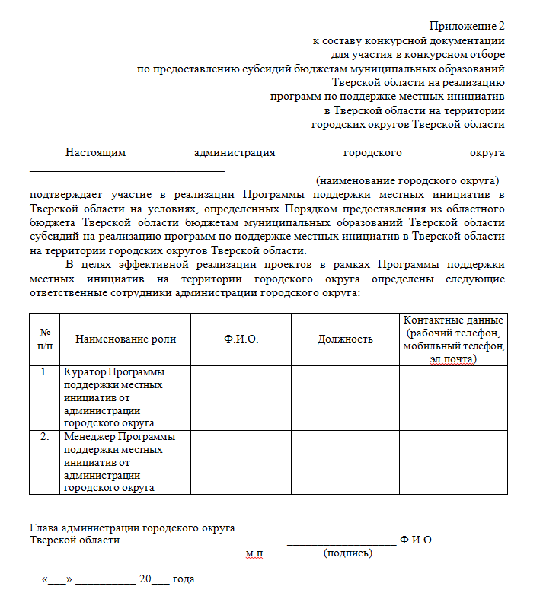
Алгоритм работы ноябрь-декабрь 2019 г
Официальное подтверждение участия городского округа в ППМИ
Администрация городского округа до 1 декабря направляет в адрес Министерства финансов – подтверждение
Закрепляется Куратор и Менеджер ППМИ в городском округе (ФИО, должность и контактные данные)
По единой форме (Приложение – к Приказу МФ ТО от 19.02.2016 № 3-нп)

Slide 44

Ноябрь-декабрь 2019 г (продолжение)
Инициативная группа жителей
Информационная кампания в местных СМИ, Facebook, Instagram
Оповещение ТСЖ / ТОС / «старших» по домам и т.д.
Взаимодействие с НКО
Инициатор проекта + Инициативная группа
Готовы проводить работу с жителями по участию в ППМИ
Понимают механизм работы ППМИ – условия участия
Формирование идеи по возможным проектам
Взаимодействие с администрацией города

Slide 45
Ноябрь-декабрь 2019 г (продолжение)
Подготовительная работа ОМСУ и инициативной группы
Детальное обсуждение условий, документации и иных важных особенностей участия в ППМИ
Обсуждение потенциально интересных жителям проектов
оценочная стоимость
возможность реализации в рамках ППМИ (полномочия / типология программы / право собственности / стоимость)
возможные источники финансирования: (а) бюджет (б) местные жители (в) спонсоры (г) некоммерческие организации (д) иные источники
Подготовка к проведению собрания
Дата, место, техническое обеспечение (проектор / доска для записей / видео камера)
Механизмы оповещения и сбора жителей

Slide 46

Ограничения по проектам
Типология проектов
(1) дворовые территории многоквартирных домов, парковки
(2) места сбора бытовых отходов и мусора
(3) места массового отдыха населения (парки / скверы)
(4) открытые водостоки
(5) дороги местного значения
(6) Прочие (водоснабжение, освещение)
проект должен быть направлен на решение вопросов местного значения для городских округов, предусмотренных Федеральным законом от 06.10.2003 г № 131-ФЗ
ВАЖНО!!!
Право муниципальной собственности, либо общей долевой собственности собственников помещений в многоквартирном доме - на объект общественной инфраструктуры, на развитие которого направлен проект

Slide 47

Ноябрь-декабрь 2019 г (продолжение)
Собрание жителей
Даты проведения собрания: ноябрь - декабрь
Определить удобные для большинства жителей:
А) место проведения (совместно с Администрацией)
Б) время проведения
Провести предварительную работу с жителями по возможным проектам и проведению собрания:
Анкетирование
Поквартирный обход
Предварительные обсуждения
Объявления
Интернет сайты (форумы) двора
Телефонный обзвон
Т.д.

Slide 48
Ноябрь–декабрь 2019 г (продолжение)
Собрание жителей (2)
Подготовительный этап – ВОЗМОЖНОСТЬ получения дополнительных баллов на конкурсном отборе
За приглашение на собрания СМИ / освещение итогов собрания в СМИ
Наличие публикаций в сети Интернет (в т.ч. сайт местной администрации) об участии города в ППМИ и итогах проведения собраний
Издание собственной полиграфической продукции, посвященной реализации ППМИ в городском округе
Чем больше число участников собрания, тем выше балл заявки в конкурсном отборе
До 50 человек = (80 баллов * 0,15 вес.коэфф.) = 12 баллов по критерию
50-100 человек = (90 баллов * 0,15 вес.коэфф.) = 13,5 баллов
Больше 100 человек = (100 баллов * 0,15 вес.коэфф.) = 15 баллов
Видео запись собрания – условие допуска заявки к конкурсу
(Без видео записи собрания – невозможно отследить количество жителей проголосовавших за участие в конкурсе проектов ППМИ)

Slide 49
Ноябрь–декабрь 2019 г (продолжение)
Собрание жителей (3)
Вопросы для обсуждения / решения на собрании
Информация о ППМИ – описание программы + условия участия
Обсуждение возможных проектов для реализации
Выбор проекта для реализации
Определение суммы вклада местных жителей и расчет доли от стоимости проекта
Определение механизма сбора средств жителей
Определение волонтерского (неденежного вклада) жителей
Обсуждение возможностей привлечения спонсоров и некоммерческих организаций в реализацию проекта (денежный и не денежный)
Обязательное участие куратора (менеджера) ППМИ от администрации городского округа

Slide 50
Декабрь 2019 г – январь 2020 г (подведение итогов)
По итогам проведения собрания – оформляется Протокол
По единой форме – Приложение – к Приказу МФ ТО от 19.02.2016 № 3-нп
Подписывается
Председатель собрания (руководитель инициативной группы)
Секретарь собрания
Представитель администрации города
Представитель НКО (в случае участия в собрании)
К протоколу собрания прикладываются ОБЯЗАТЕЛЬНО
Листы регистрации
Фото собрания
Видео собрания

Slide 51
Январь – март 2020 г
Подготовка конкурсной документации
Состав документации утвержден Приказом МФ ТО от 19.02.2016 № 3-нп
Заявка на участие в конкурсном отборе (форма утверждена Приказом МФ ТО от 19.02.2016 № 3-нп)
Письменное подтверждение участия в ППМИ (форма утверждена Приказом МФ ТО от 19.02.2016 № 3-нп, копия направленного в Министерство финансов письма)
Протокол собрания (форма утверждена Приказом), с приложение фото собрания и листов регистрации
Документы, подтверждающие финансовое обеспечение проекта за счет средств местного бюджета
Гарантийное письмо, подписанное Главой (администрации) городского округа
Документы, подтверждающие оплату расходов на разработку и проверку технической, проектной и сметной документации по проекту в году, предшествующем году реализации проекта, если соответствующие расходы указаны в заявке

Slide 52
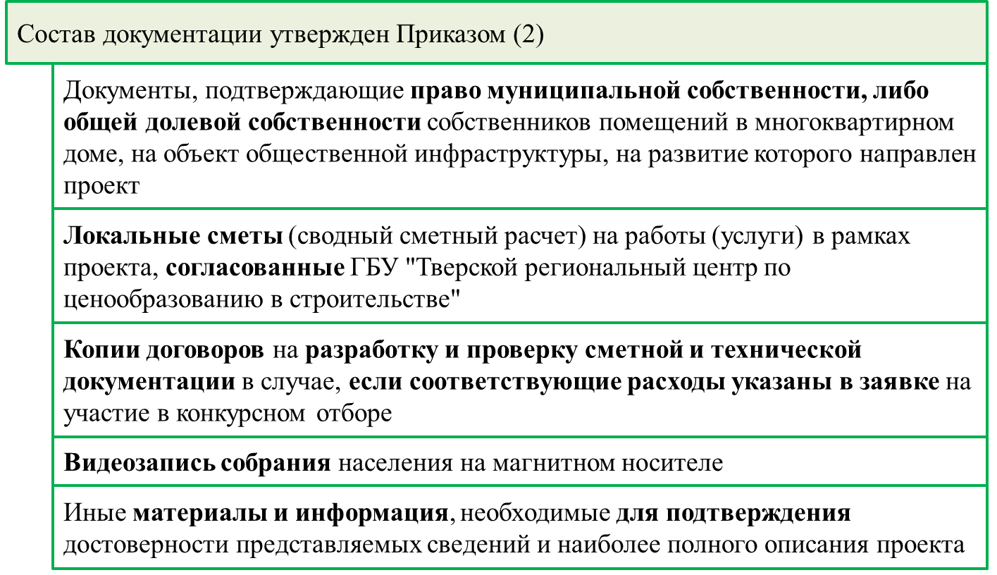
Подготовка конкурсной документации

Slide 53

Конкурс Апрель 2020 г
Подача документов на конкурс – до 15 марта
КОНКУРС – не позднее 15 апреля
Конкурс проектов – все проекты рейтингуются по единой системе критериев
Итоги конкурса подводит Конкурсная комиссия
Постановление Правительства Тверской области – распределение субсидий между муниципальными образованиями на проекты-победители

Slide 54
Март-Апрель 2020 г
Включение софинансирования в местный бюджет (изменение в решение о бюджете)
Проведение конкурсных процедур – отбор подрядной организации (в рамках Федерального закона от 5.04.2013 № 44-фз)
Начало реализации проекта
Сбор средств населения / спонсоров / иных участников
Контроль качества работ и совместная приемка объекта органами местного самоуправления и инициативной группой

Slide 55
Важно при реализации проекта !!!
Соблюдение норм ст.44 и ст.45 Жилищного кодекса РФ при подготовке конкурсной документации
Принятие решение о благоустройстве придомовой территории многоквартирного дома правомочно, если в нем приняли участие более 50% собственников помещений или их представителей
Выбор проекта администрацией ГО/МО
Социально-экономические последствия после реализации проекта, степень неотложности реализации проекта на территории ГО/МО, социальная направленность проекта
Согласование наименование проекта с финансовым органом (рекомендуется)
Верное отражение хозяйственной операции в бюджетном учете
Соблюдение норм п.1 ст.10 Федерального закона от 06.12.2011 № 402-ФЗ
«О бухгалтерском учете» и приказа Минфина России от 01.12.2010 № 157н
Все основные средства полученные в рамках реализации проекта должны быть оприходованы.
На сумму реализации проекта, увеличивается стоимость объекта.
Notes:
55

Slide 56
Важно при завершении проекта !!!
ПОЭТАПНЫЙ КОНТРОЛЬ СО СТОРОНЫ ПРЕДСТАВИТЕЛЕЙ:
- от администраций городских/муниципальных округов, в обязательном порядке привлекать назначенных кураторов по ППМИ;
от инициативных групп.
В ТОМ ЧИСЛЕ, В ЧАСТИ:
Приемка объекта по завершению работ
выезд Глав администраций городских/муниципальных округов, кураторов ППМИ
Мнение инициативной группы
привязка к объекту (место, где сделано фото ДО и после, фотография с одного ракурса);
все МАФы, в случае проектов по детским и спортивным площадкам;
все колодцы (люки), в случае проекта по водопроводу и т.д.
Предоставление фотографий готовых объектов
Notes:
56

Slide 57
МИНИСТЕРСТВО ФИНАНСОВ
ТВЕРСКОЙ ОБЛАСТИ
Источники информации по ППМИ в 2020 году

Slide 58
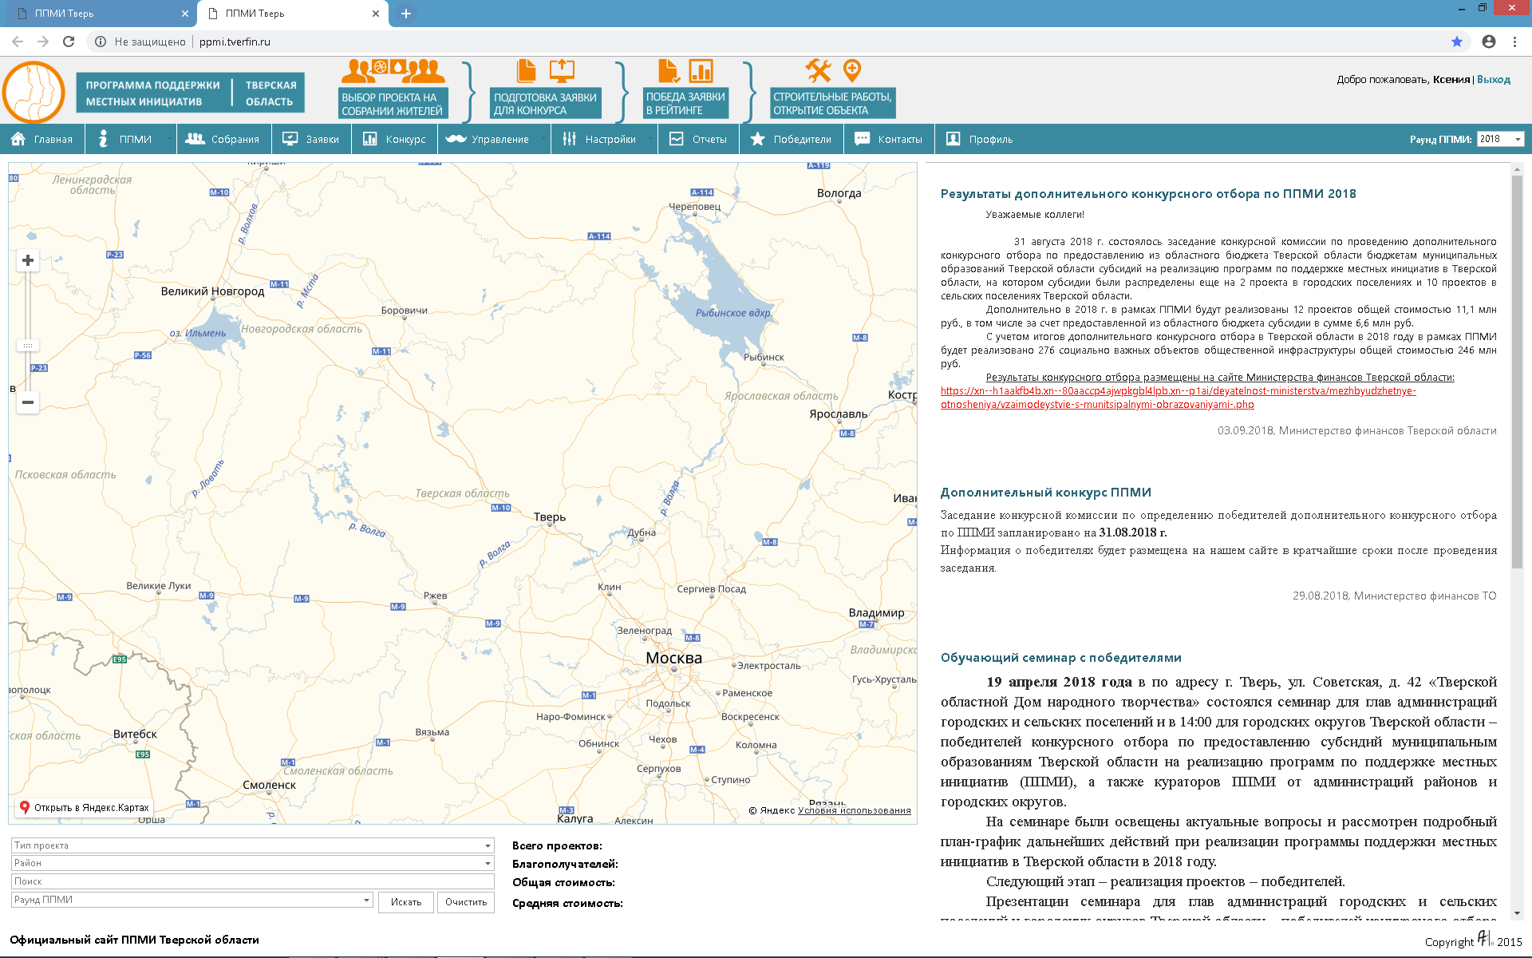
Источники информации о ППМИ
Сайт ППМИ в Тверской области:
ppmi.tverfin.ru
В части новостей
по ППМИ

Slide 59
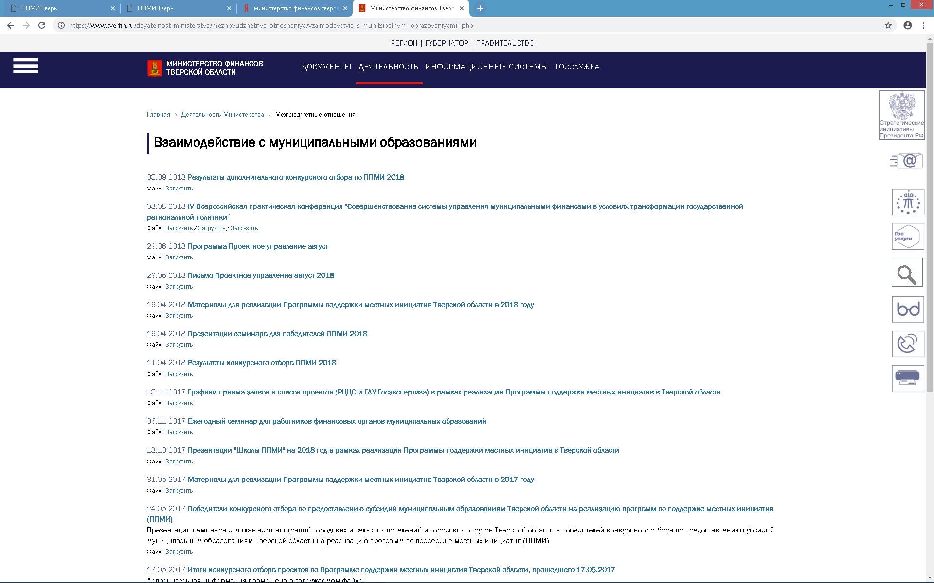
Источники информации о ППМИ (продолжение)
Сайт Министерства финансов Тверской области:
минфин.тверскаяобласть.рф
Главная - Деятельность Министерства - Межбюджетные отношения – Взаимодействия с муниципальными образованиями
Материалы для работы ППМИ
Информационно-правовые системы
«Гарант» и «Консультант-Плюс»

Slide 60
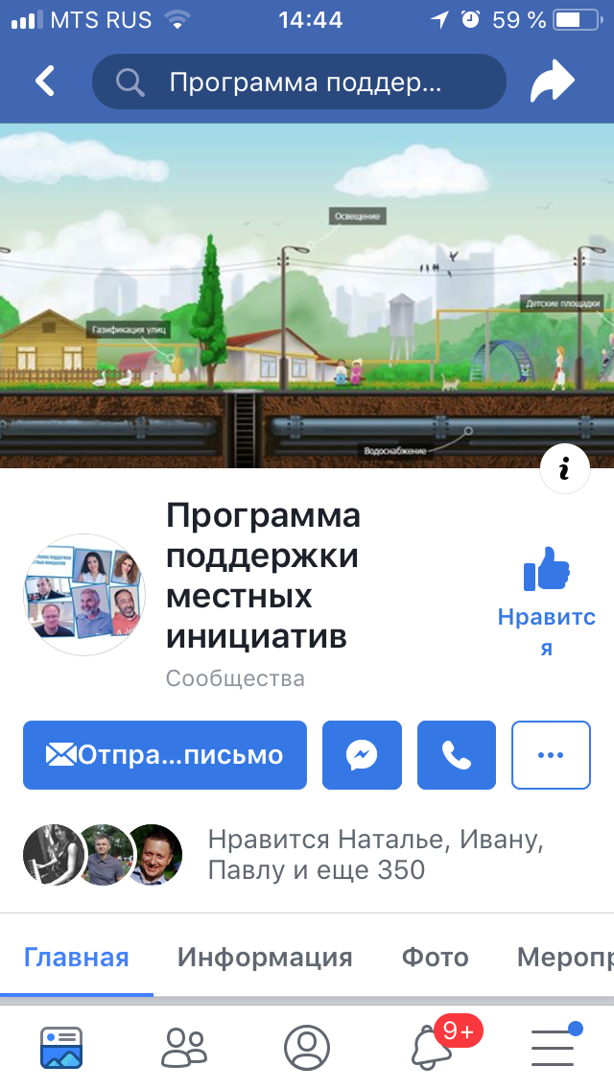
Источники информации о ППМИ (продолжение)
Социальная сеть: www.facebook.com
Страница - ППМИ

Slide 61
МИНИСТЕРСТВО ФИНАНСОВ
ТВЕРСКОЙ ОБЛАСТИ
Пример пакета документов для участия в конкурсном отборе по ППМИ

Slide 62
Заявка на участие в конкурсном отборе
Рассылка по кураторам ППМИ

Slide 63
Протокол собрания граждан
Рассылка по кураторам ППМИ
Протокол собрания граждан
Дата проведения собрания: _____________________________________________
Муниципальный район Тверской области: _________________________________
Поселение Тверской области: ____________________________________________
Населенный пункт: _____________________________________________________
Повестка дня собрания: _________________________________________________
Ход собрания:
Итоги собрания и принятые решения:
№ п/п | Наименование пункта | Итоги собрания и принятые решения
1. | Количество жителей поселения Тверской области, присутствовавших на собрании
2. | Наименования проектов, которые обсуждались на собрании граждан
3. | Количество проектов, выбранных населением для реализации в рамках программы поддержки местных инициатив в Тверской области (один или два)
4. | Состав инициативной группы
5. | Член инициативной группы, ответственный за информирование Министерства финансов Тверской области о подготовке и реализации проекта(ов) и его контактные данные (адрес, телефон)

Slide 64
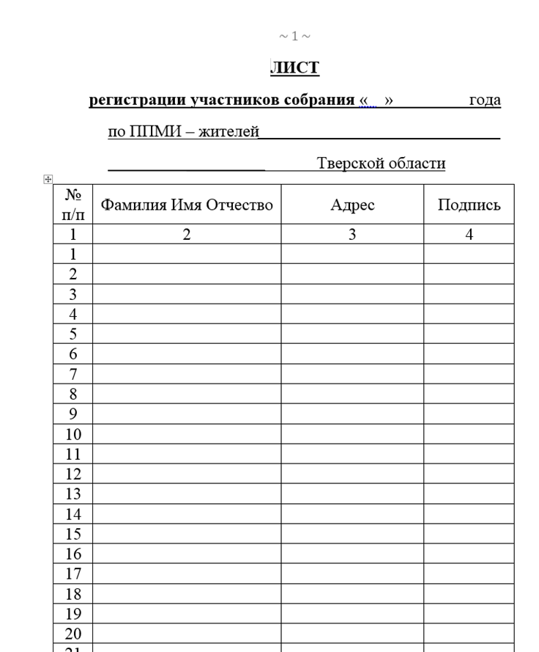
Прилагаемые документы. Лист регистрации участников собрания
.
Рассылка по кураторам ППМИ

Slide 65
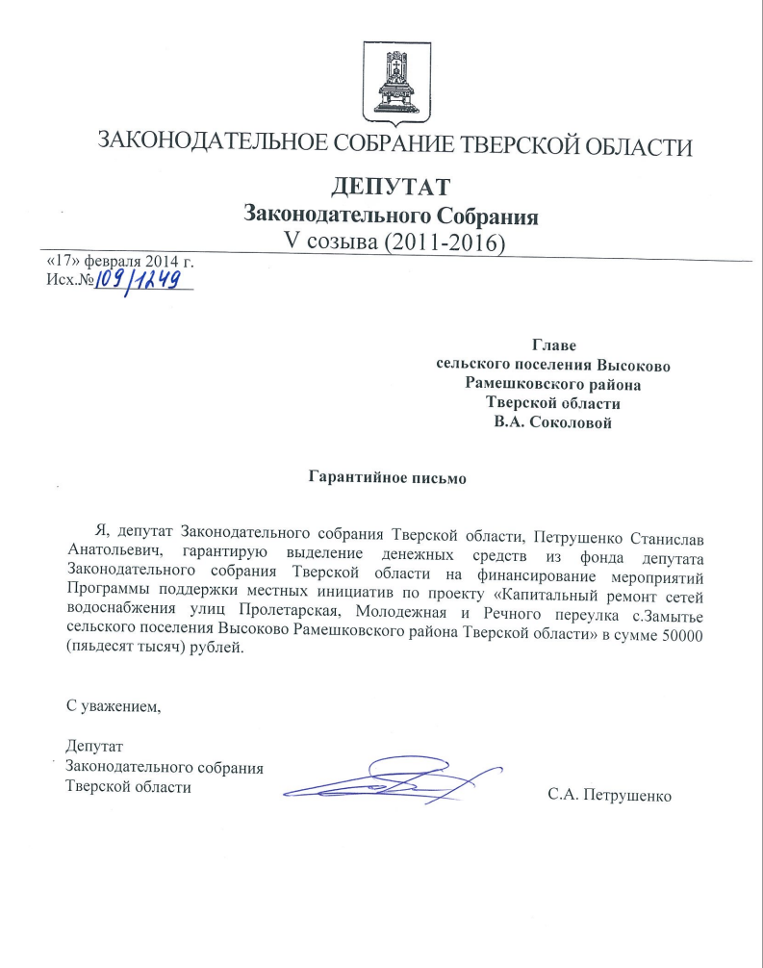
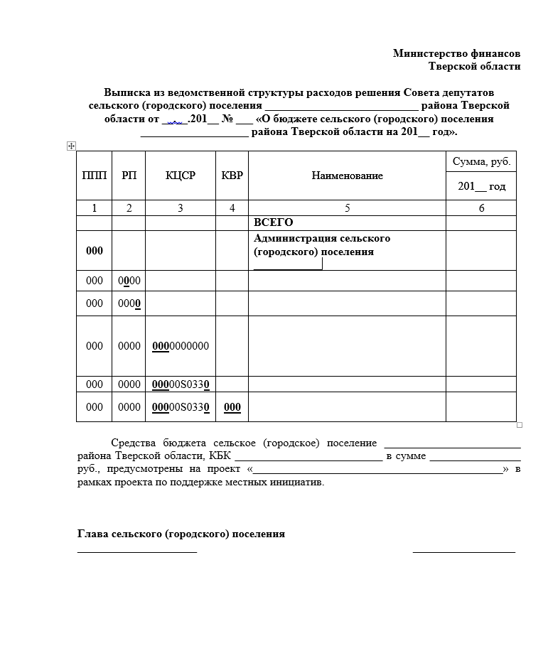
Прилагаемые документы. Выписка, письма ЗС
Рассылка по кураторам ППМИ

Slide 66
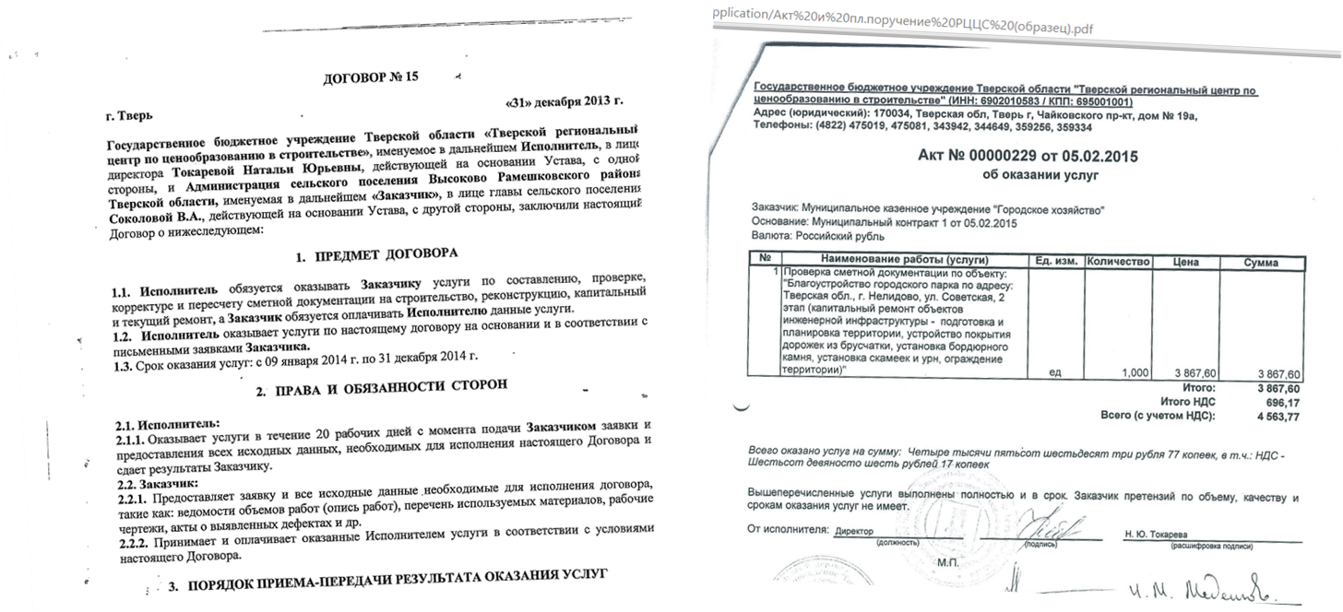
Прилагаемые документы. Договор и акт РЦЦС.

Slide 67
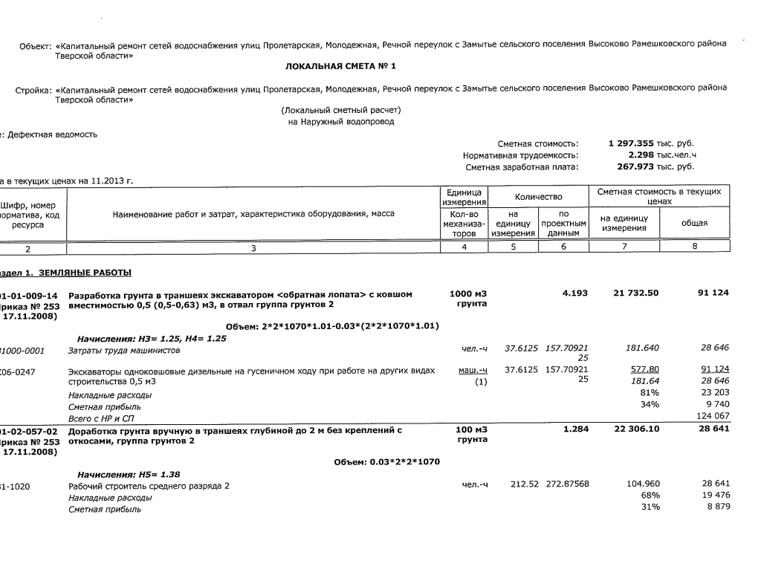
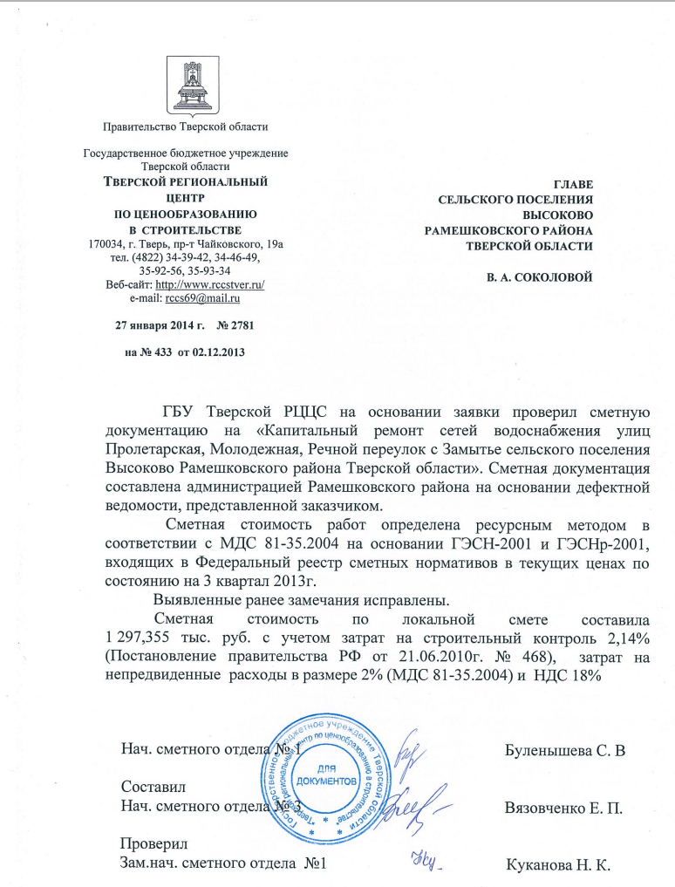
Прилагаемые документы. Смета с РЦЦС.

Slide 68
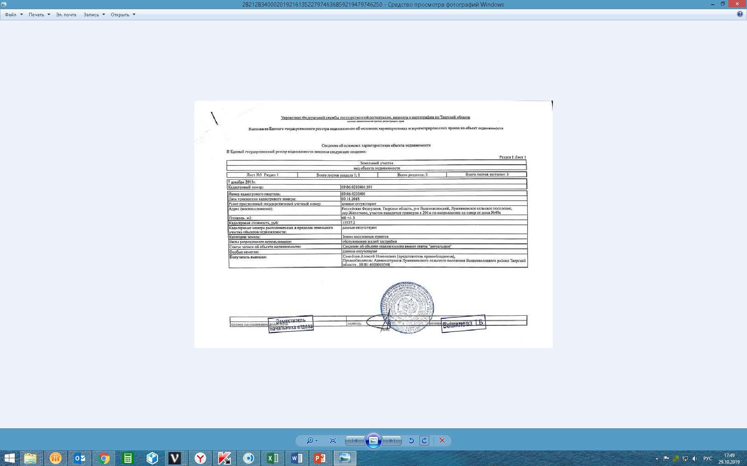
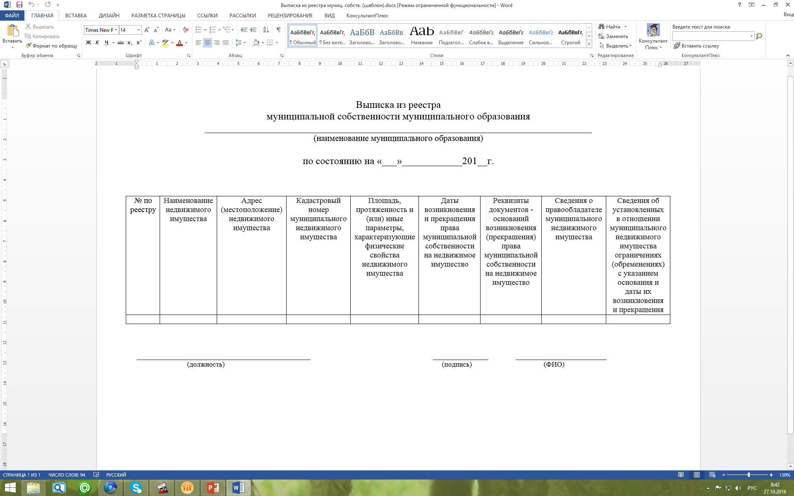
Прилагаемые документы. Собственность
Рассылка по кураторам ППМИ

Slide 69
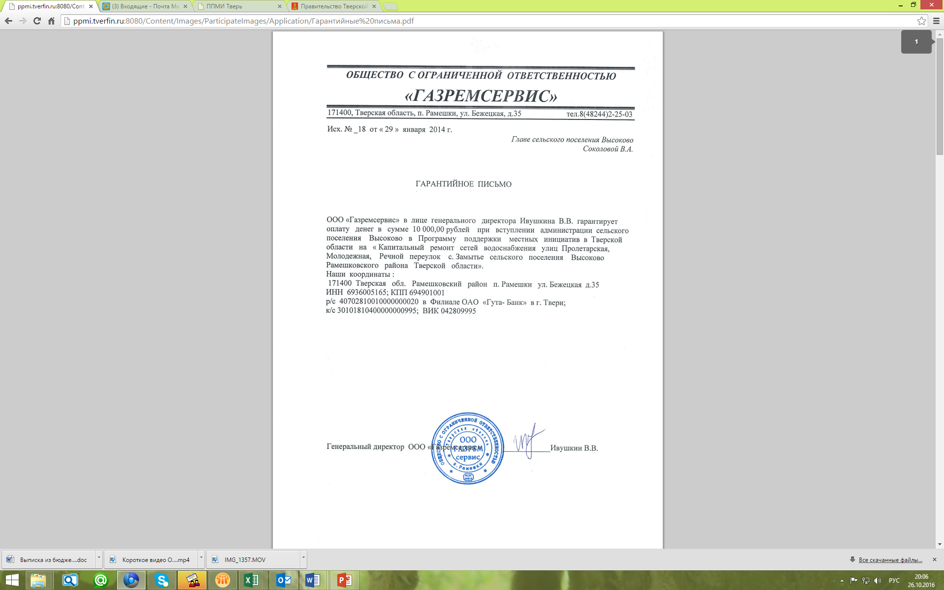
Прилагаемые документы. Письма ЮЛ

Slide 70
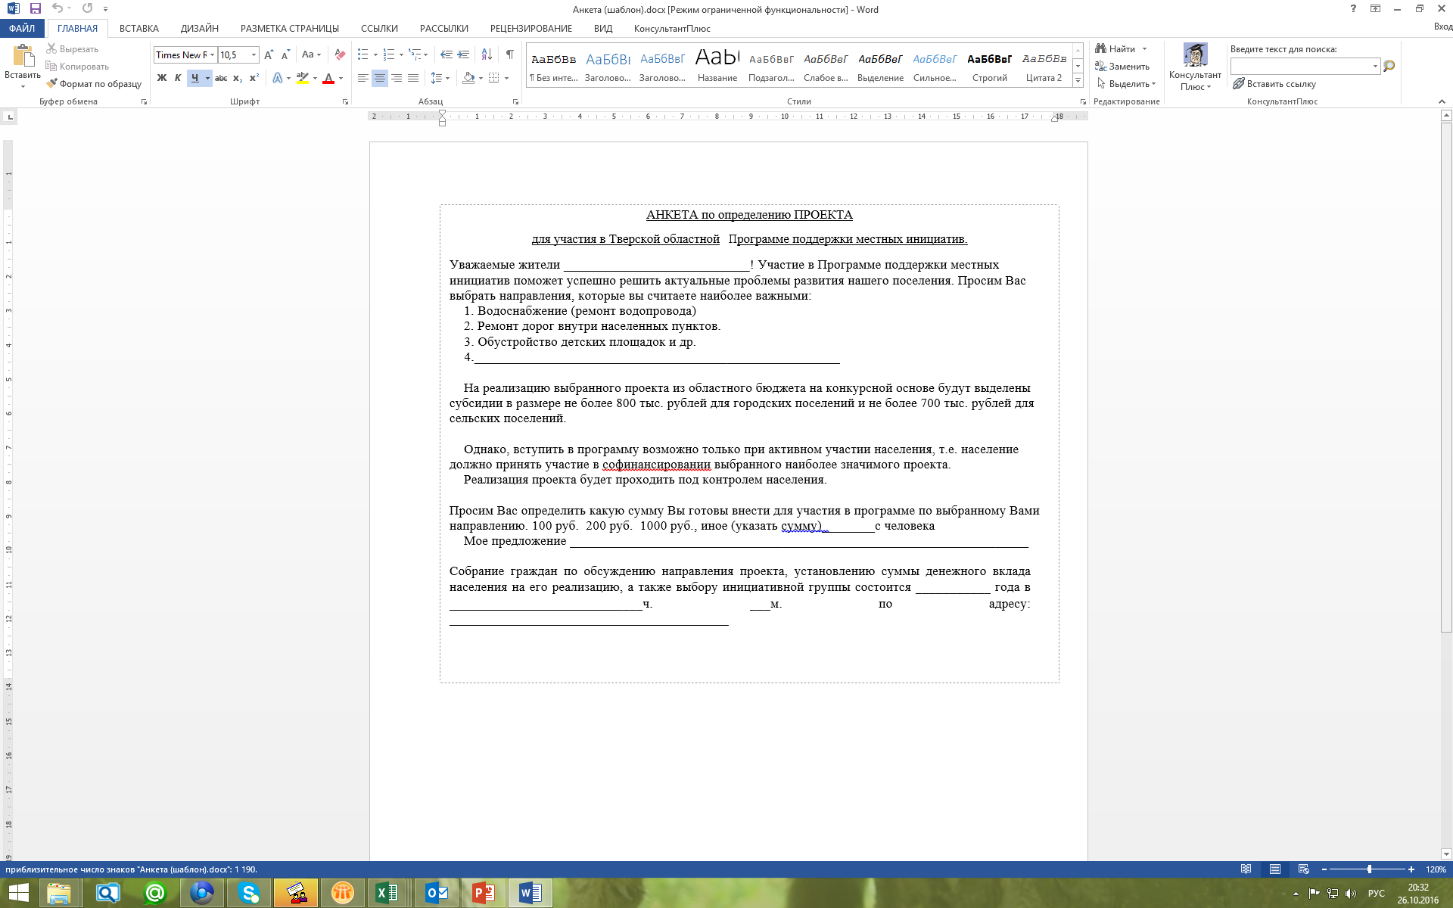
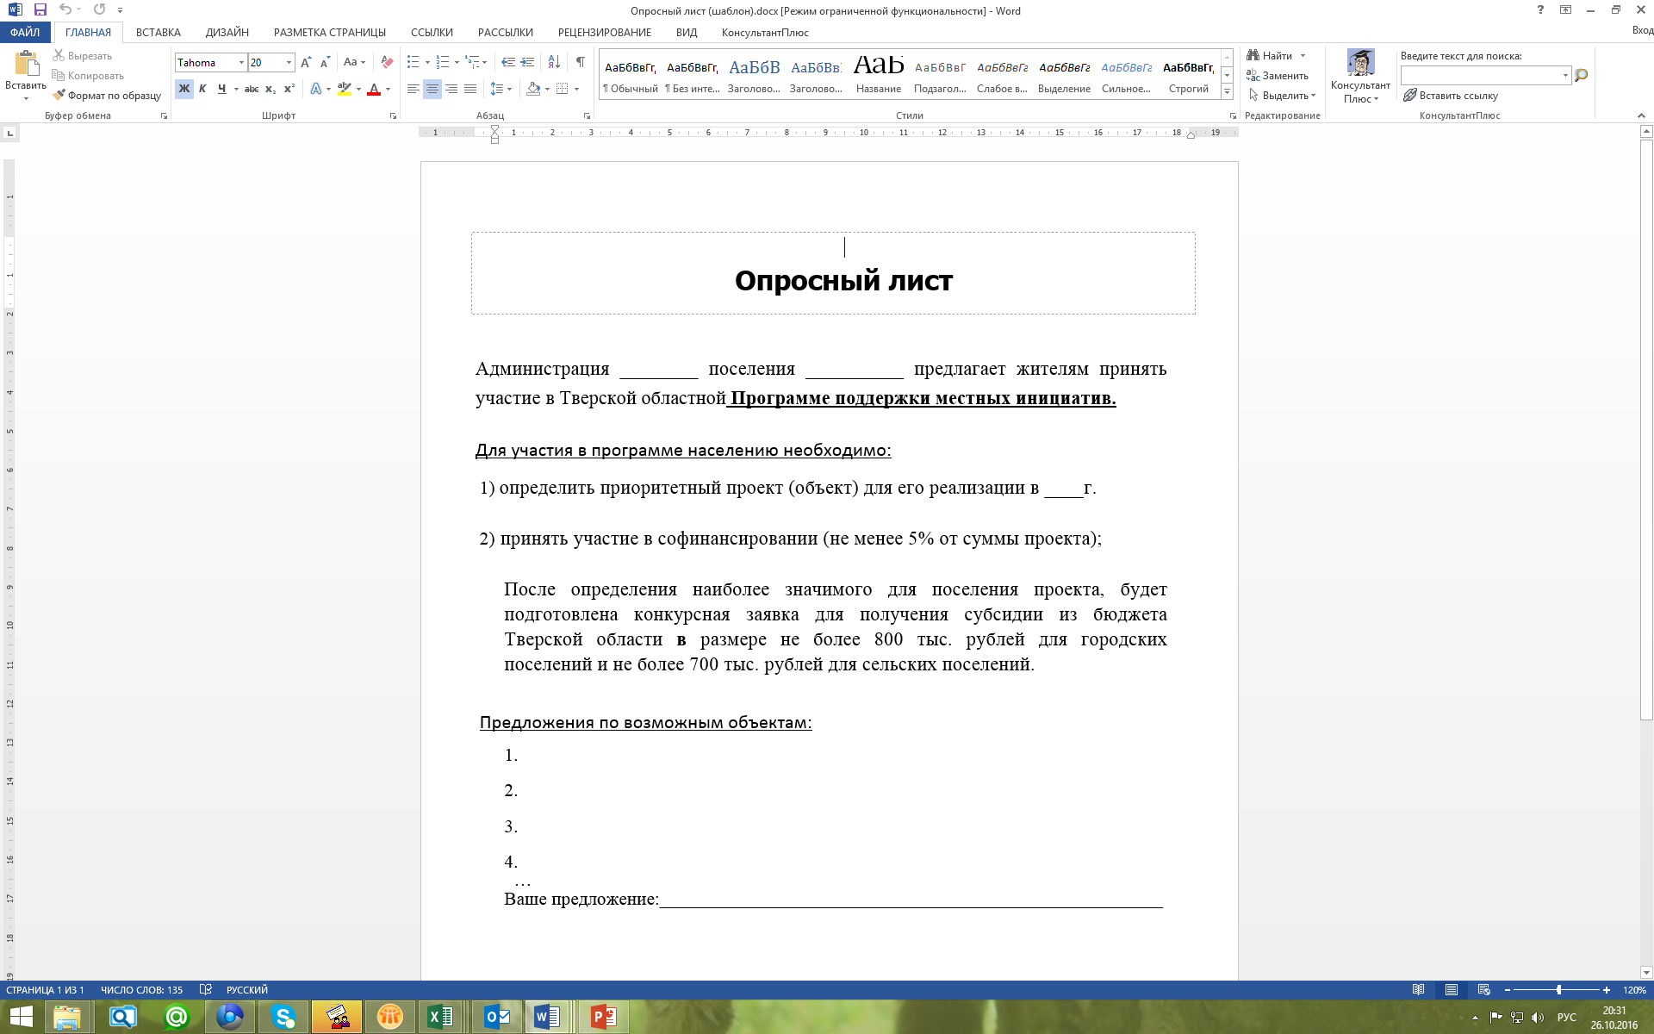
Прилагаемые документы. Анкеты, опросы
Рассылка по кураторам ППМИ

Slide 71
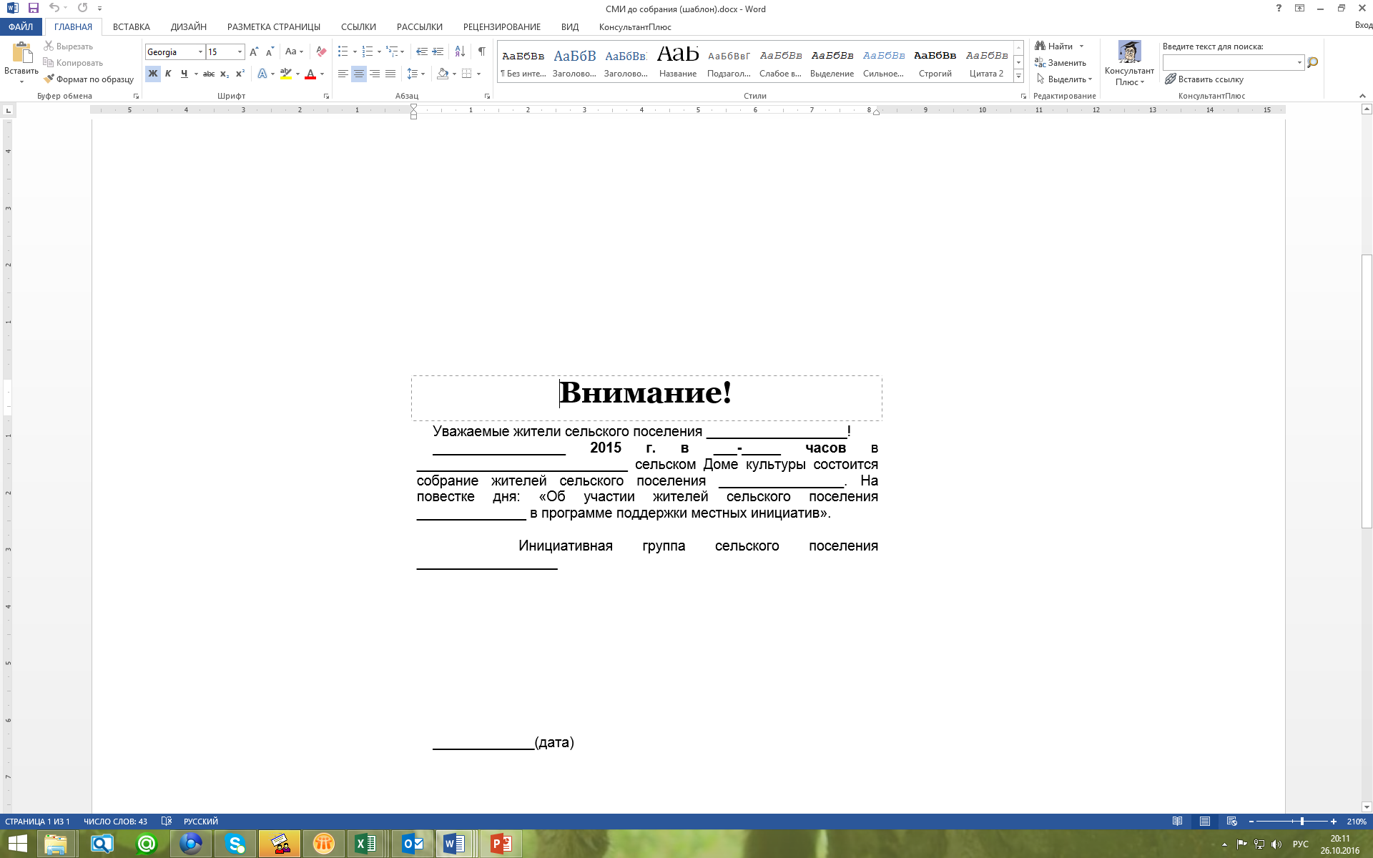
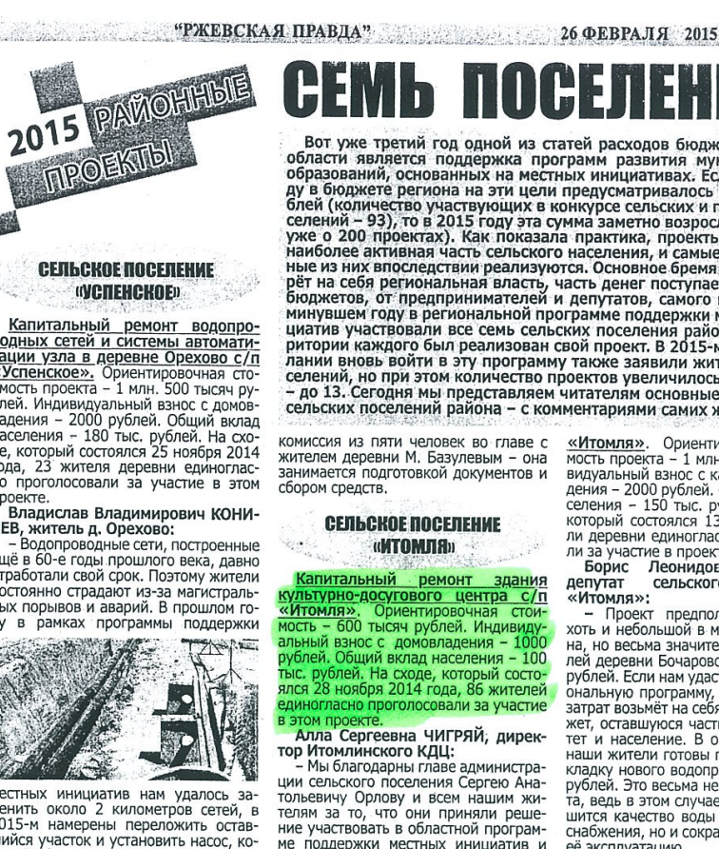
Прилагаемые документы. СМИ

Slide 72
Типовые ошибки
Фото и видео собрания должны быть четкими, видны все собравшиеся
Несоответствие наименования проекта в смете, протоколе, заявке (название проекта по видам работ!!!)
Сумма проекта в протоколе меньше итоговой суммы в заявке
Неправильное отнесение к типологии
В выписке из бюджета неправильный КЦСР (обратить внимание на наличие муниципальной программы)
Выписка из муниципальной собственности не соответствует рекомендованной форме
Качество составления дефектной ведомости, проекта на объект (обязательно пригласить специалиста для оценки работ и материалов!!!)

Slide 73

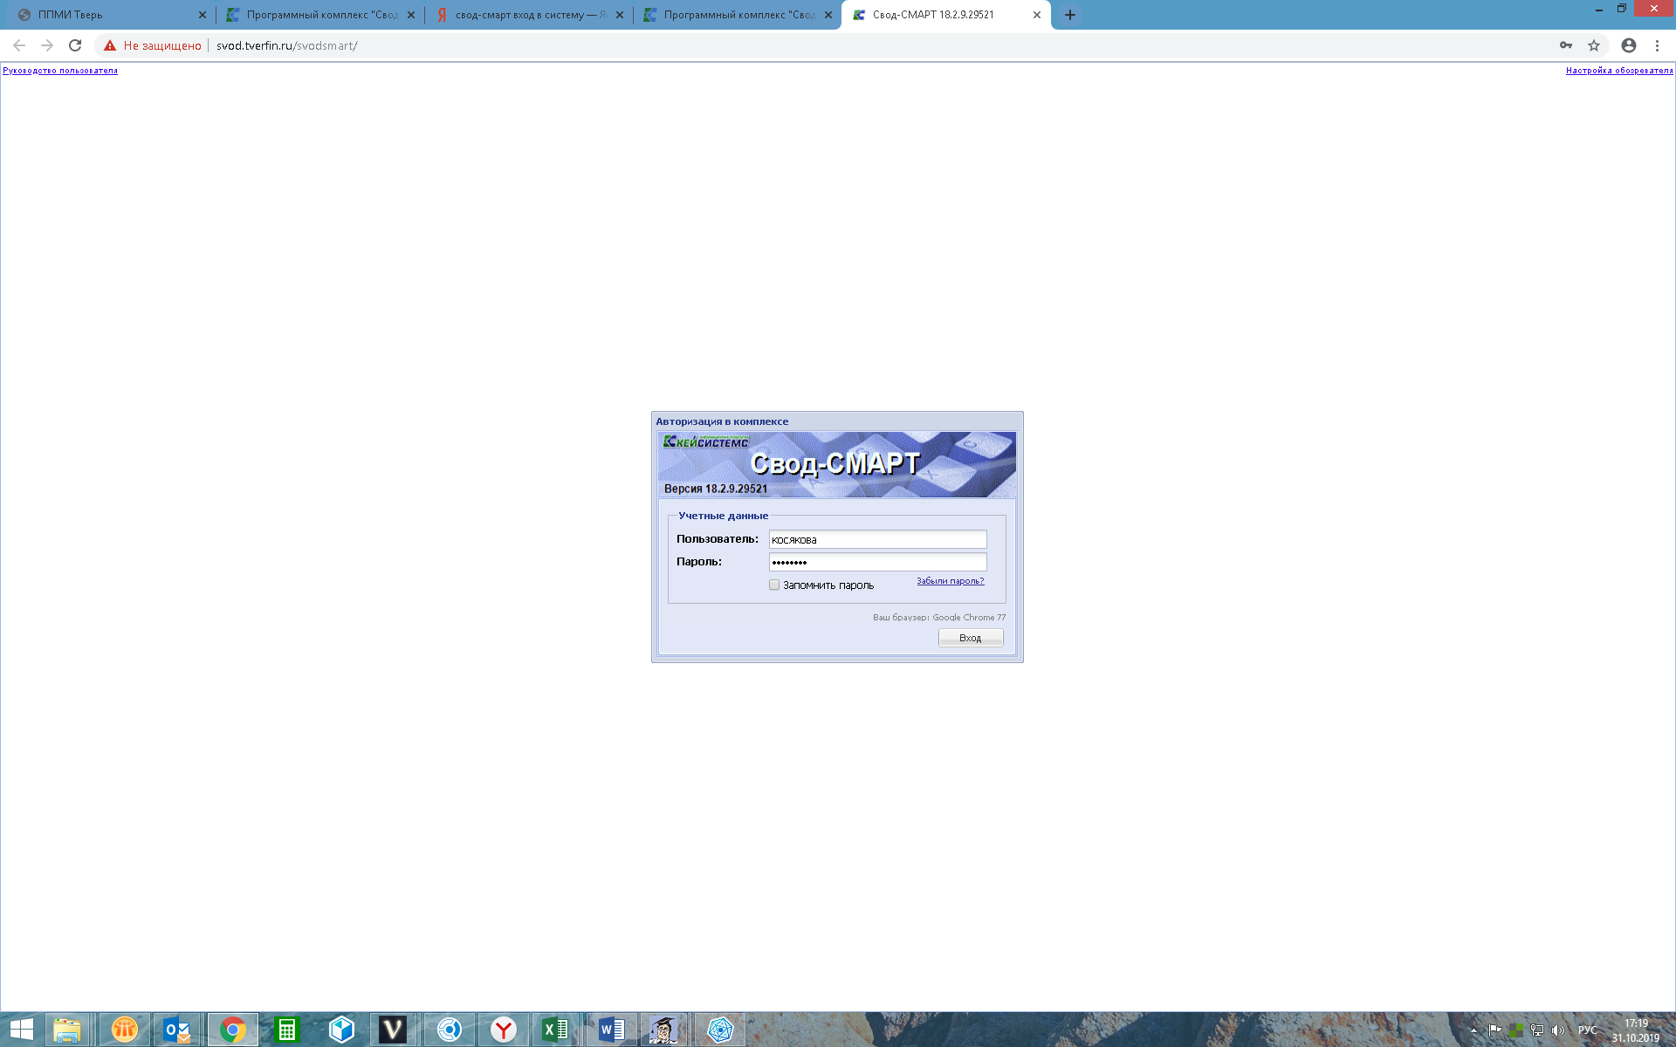
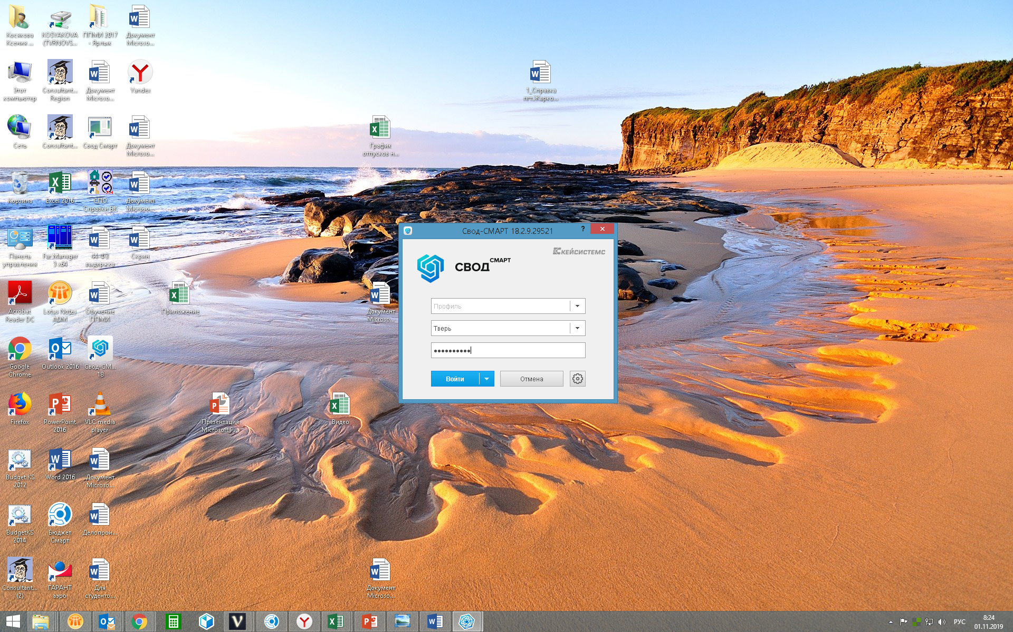
СВОД-СМАРТ
Программный комплекс "Свод-СМАРТ"
Формирование консолидированной бюджетной и произвольной отчетности («Свод-Смарт»)
Авторизация в комплексе через имеющийся браузер
Авторизация через установленный комплексе на рабочем столе

Slide 74
Спасибо за внимание!

